Slide 1
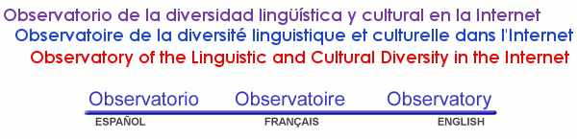
Daniel Pimienta
pimienta@funredes.org
http://funredes.org/lc
La méthode
derrière la production sans précédent
d’indicateurs de la présence des langues sur Internet
Consulter le site : https://funredes.org/lc2022

Slide 2





CRÉDITS
ÉTUDES DIRIGÉES PAR à l'origine un projet de
AVEC LE SOUTIEN DE pour Version 1 (2017) et Version 3 (2022)
• AVEC LE SOUTIEN DE et financement du
et la coordination de pour Version 2 (2021)
CHERCHEUR PRINCIPAL : Daniel Pimenta
• ASSISTANT PRINCIPAL pour les versions 2 et 3 : Alvaro Blanco
• SOUTIEN À LA COORDINATION LINGUISTIQUE ET AUX PARTENAIRES FINANCIERS POUR VERSION 2 :
Gilvan Muller de Oliveira

Slide 3
CRÉDITS
L'idée originale
d’aborder l'espace des langues sur Internet
en réunissant des donnéees sur des applications/espaces Internet
&
de transformer les données par pays en données par langues
est de Daniel Prado(2012)

Slide 4
ANTÉCÉDENTS
EN 1998-2007 : OBS@FUNREDES /UNION LATINE PRODUIT DES INDICATEURS POUR LES LANGUES SUR INTERNET(POUR LES LANGUES LATINES, ANGLAIS ET ALLEMAND).
APRÈS 2007 : L’ ÉVOLUTION DU WEB ET DES MOTEURS DE RECHERCHE MARQUE LA FIN DE LA PRODUCTION ET LAISSE UN VIDE.
2012-2014 : PROJET DILINET UNE TENTATIVE MANQUÉE DE FOURNIR UNE RÉPONSE DE HAUT NIVEAU DANS LE CADRE DE RECHERCHE DE L’UE (AVEC OBS@FUNREDES , UNION LATINE, MAAYA, OIF ET UNESCO + MEILLEURS GROUPES DE RECHERCHE EUROPÉEN)

Slide 5
ANTÉCÉDENTS
DEPUIS 2012 APPROCHES ALTERNATIVES CENTRÉES SUR L'ETUDE DU FRANÇAIS SUR INTERNET (COORDONNÉ PAR MAAYA ET SOUTENU PAR L'OIF).
LA VERSION 1 (2017) PRODUITE PAR L'OBSERVATOIRE, DÉRIVÉE DES APPROCHES PRÉCÉDENTES, DÉPASSE L'EXCLUSIVITÉ DU FRANÇAIS POUR CRÉER DES INDICATEURS DE PRÉSENCE SUR INTERNET POUR
LES 139 LANGUES AVEC PLUS DE 5 MILLIONS DE
LOCUTEURS L1.

Slide 6
ANTÉCÉDENTS
APRÈS 2017, LE TRAVAIL DE L'OBSERVATOIRE A ÉTÉ CONSACRÉ AU CONTRÔLE DES BIAIS DE LA NOUVELLE MÉTHODE, CONDUISANT À :
VERSION 2 (2021) QUI A RÉDUIT SENSIBLEMENT LES BIAIS ET A PERMIS D'ÉTENDRE AUX 329 LANGUES AVEC PLUS D’UN MILLION DE LOCUTEURS L1.
VERSION 3 (2022) MAITRISE TOUS LES BIAIS PAR UN REDISIGN DE LA MÉTHODE ET ATTEINT UN NIVEAU DE MATURITÉ ET DE FIABILITÉ

Slide 7
PARADOXE DES INDICATEURS DE DIVERSITÉ LINGUISTIQUE
INTÉRÊT
LOP……………
FUNREDES-OBS/UL……………………..…. .....................
IDESCAT…….
W3TECH........……
IWS………………….........
ALIS/ISOC………..OCLC
FUNREDES………………..
XEROX……………………..
CAPACITÉ
1997 98 99 2000 01 02 03 04 05 06 07 08 09 2010 11 12 13 14 15 16 17 18 19 20 21 22

Slide 8

LE CONCEPT V1
Utilisation des sources de données aussi nombreuses et variées que possible pour approcher l'espace des langues.
Essayez d'atteindre un large éventail d’applications et espaces d'Internet.

Slide 9


LE CONCEPT V1
Complétez les rares données par langue avec des données par pays plus fréquentes.
Transformer les données par pays en données par langue.

Slide 10


LE CONCEPT V1
Utiliser des astuces statistiques simples pour obtenir des indicateurs significatifs.
Porter une attention particulière à tous les biais.

Slide 11
V1
369 micro-indicateurs
6 indicateurs
4 MACRO-INDICATEURS
%
1
Internautes
13
%
CAPACITÉ
Contenus
%
%
11
Usages
PUISSANCE
316
%
Trafic
23
GRADIENT
%
Interfaces
PRODUCTIVITÉ
5
%
Indexes

Slide 12
LE CONCEPT V3
La méthode est une approximation indirecte aux contenus
sur la base de l'observation:
productivité des contenus toujours dans une fenêtre 0,5 ---- 2.
suggère l'existence d'une sorte de relation économique, pour chaque langue,
DEMANDE (locuteurs connectés) OFFRE (Contenus)
Quand le nombre de locuteurs connectés croît
le nombre de contenus croît
dans plus ou moins la même proportion.
Contenus
> 1
=1
< 1
Locuteurs connectés
La modulation "plus ou moins" dépend de:
Nombre de locuteurs L2 connectés
Volume de trafic Internet dans le pays du locuteur caractérisé par tarifs, littératie numérique, culture…
Abonnements aux réseaux sociaux et autres applications
Support technologique pour la langue, et sa présence dans les interfaces d’applications et programme de traduction en ligne
Les progrès du pays du locuteur en termes de société de l'information (commerce électronique, vote en ligne, gestion fiscale…).

Slide 13
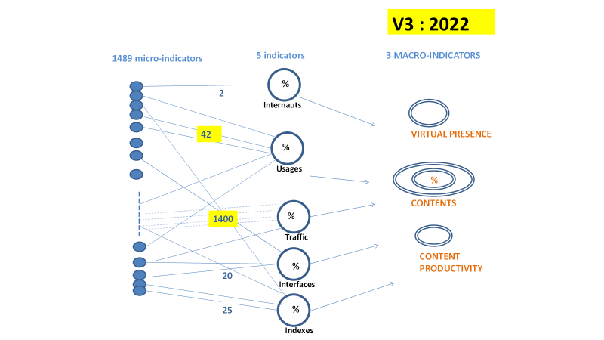
LE CONCEPT V3
Rassembler des données significatives sur ces paramètres → approcher la modulation "plus ou moins“ → en déduire les contenus.
Modéliser en traitant autant de sources linguistiques (liées directement ou indirectement aux langues sur Internet), et données par pays transformées en données par langue (en pondérant avec des données démolinguistiques) pour compenser le manque de sources par langue.
Extrapoler les sources incomplètes
Pondération avec les données % pers. connectées
Pondération avec des données démolinguistiques
Faire la moyenne
Méthode des quartiles
Travailler sérieusement sur les biais
INDICATEUR DE CONTENUS SUPPRIMÉ DES ENTRÉES

Slide 14
LES SOURCES DU MODÈLE

Slide 15




INTERNAUTES
3 SOURCES PERMETTENT DE MESURER LES % D'INTERNAUTES PAR LANGUE
% PERSONNES CONNECTÉES PAR PAYS +
DONNÉES DÉMOLINGUISTIQUES :
RÉPARTITION DES LOCUTEURS L1+L2 PAR PAYS
PONDÉRATION
(une hypothèse implicite)
j=p j=p
L(i) = (∑LP (i,j) x CP(j)) /∑PS(i,j)
j=1 j=1
Où:
L(i) = % de locuteurs L1+L2 de la langue i connectés
LP(i,j) = Nombre de locuteurs L1+L2 de i dans le pays j
CP (j) = % de personnes connectées dans le pays j
p = Nombre de pays traités

Slide 16
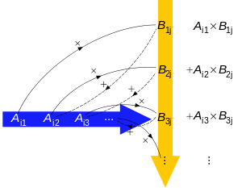
L'OPÉRATION DE PONDÉRATION
Prenons l'exemple du VÉNITIEN
La source LP nous dit qu'il y a 4 pays avec des locuteurs vénitiens
La source PC nous indique le taux de connexion pour ces pays :
LP PC
Brésil: 4 000 000 81,00%
Croatie: 50 000 78,32%
Italie: 3 800 000 70,00%
Mexique: 2 500 71,97%
=============================
TOTAL 7 852 500 75,66%
75,66=(4x81+0,05x78,32+3,8x70+0,0025x71,97)/7,8525

Slide 17




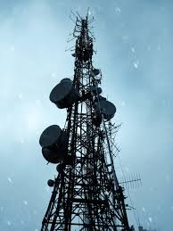
USAGES
DIVISÉ EN 4 GROUPES :
- Abonnés aux réseaux sociaux: 36 sources (applications avec plus de 100 millions d'abonnés) certaines en termes d'abonnés par pays d'autres en termes de trafic par pays
Commerce électronique: 1 source (T-Index d'Imminent)
Streaming vidéo: 2 sources (abonnés Netflix/pays & pénétration Youtube/pays)
Contenus ouverts: 1 source (somme des téléchargements Open Office par pays)
- Infrastructure: 3 sources (chiffres de la Banque mondiale sur les lignes fixes, mobiles et large bande Internet par pays)

Slide 18
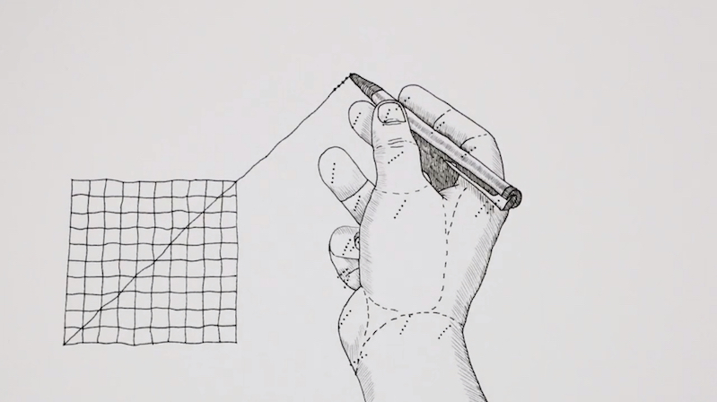
USAGES
Tous les chiffres sont en % mondial par pays (après avoir transformé le trafic par pays en abonnés par pays)
Extrapolation des pays sans données au prorata des données de connectivité
Transformation pays vers langue par pondération avec données démolinguistiques

Slide 19
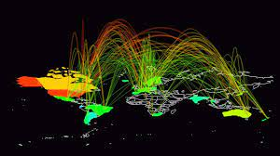


TRAFIC
Le trafic par pays de 1421 sites web, soigneusement répertoriés pour éviter les biais de sélection, est mesuré avec :
&
Les pays absents de chaque mesure sont complétés par extrapolation
Le résultat final est transformé en trafic par langue par pondération

Slide 20
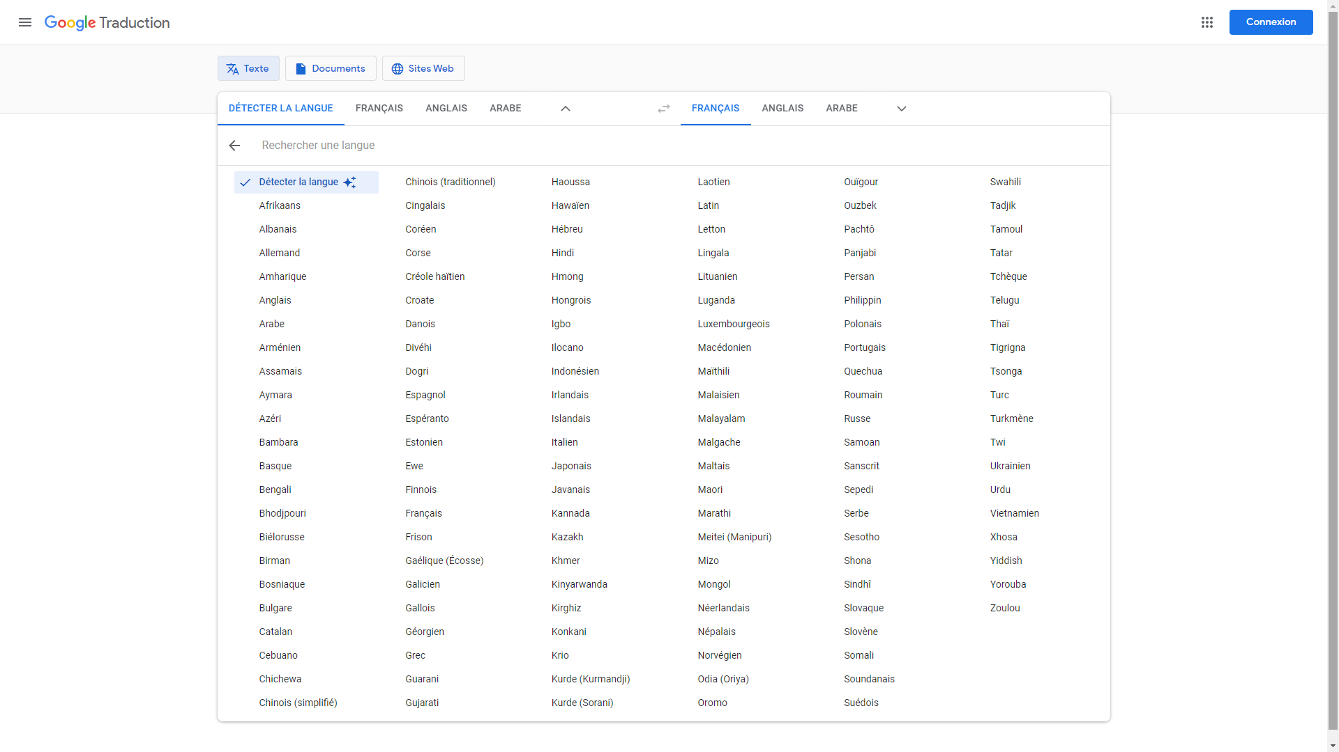
INTERFACES
langues d'interface pour 13 applications
- langues de traduction pour 10 traducteurs en ligne
Définir la présence ou l'absence pour chaque application
Calculer le pourcentage
Transformer en pourcentage mondial par pondération avec le pourcentage mondial d'internautes

Slide 21

INDEXES DE LA SOCIÉTÉ DE L'INFORMATION
Accès à Éducation Avancée
Accès à des bases de Connaissance
Accès à l'électricité (% de la pop.)
Accès à information et communications
Accès à la gouvernance en ligne
Accès à une éducation de qualité
Indice Cisco Préparation numérique
Documents Citables
E-Gouvernement
Index E-Participation
Liberté d'expression
Index Mondial Connectivité
Index Mondial cyber-sécurité
Index Mondial Innovation
Index de préparation du gouvernement à l'IA
Index Capital humain
Liberté dans l'Internet
Censure dans les Médias
Index services en ligne
Qualité des universités
Index de préparation pour les technologies frontières
Télécommunication Infrastructure Indice
Index mondial pour données ouvertes
Index CNUCED B2C E-Commerce
Femmes avec éducation haut niveau
Classement mondial de la compétitivité numérique
Années de scolarité tertiaire
27 sources (pratiquement exhaustif)
Extrapoler avec méthode des quartiles
Transformation pays langue
Pondérer avec le % mondial d'internautes
pour obtenir le % mondial par langue

Slide 22
RÉSULTATS: MACRO-INDICATEURS
CONTENUS EST DÉFINI COMME LA MOYENNE DES 5 INDICATEURS PRÉCÉDENTS
C'EST UN POURCENTAGE L1+L2 INDIQUANT LE % DE CONTENUS PAR LANGUE.
PRÉSENCE VIRTUELLE = CONTENUS / LOCUTEURS
PRODUCTIVITÉ DES CONTENUS = CONTENUS / INTERNAUTES
PRÉSENCE
VIRTUELLE
%
CONTENUS %
PRODUCTIVITÉ
DES CONTENUS

Slide 23

RÉSULTATS 1/2
Rang |  |  |  | Pop. | Loc. |  |  | Prés. | Prod. Contenus
Contenus |  |  | INTERNAUTES | Mondial | Connect. |  | Contenus | Virt.
L1+L2 | ISO | LANGUES | L1+L2 | L1+L2 | L1+L2 |  | L1+L2 | L1+L2 | L1+L2
1 | zho | Chinois | 18,46 % | 14,72 % | 71,38% |  | 21,60% | 1,47 | 1.17
2 | eng | Anglais | 14,83 % | 13,01 % | 64,86 % |  | 19,60 % | 1.51 | 1.32
3 | spa | Espagnol | 6,79 % | 5,24 % | 73,72% |  | 7,85 % | 1,50 | 1.16
4 | hin | Hindi | 4,19 % | 5,80 % | 41,16% |  | 3,76 % | 0,65 | 0,90
5 | rus | Russe | 3,51 % | 2,49 % | 80,32% |  | 3,76 % | 1.51 | 1.07
6 | fra | Français | 2,98 % | 2,58 % | 65,80 % |  | 3,33 % | 1.29 | 1.12
7 | por | Portugais | 2,99 % | 2,49 % | 68,43% |  | 3,13% | 1.26 | 1.05
8 | ara | Arabe | 3,97 % | 3,53 % | 63,99 % |  | 3,09 % | 0,87 | 0,78
9 | jpn | Japonais | 1,99 % | 1,22 % | 92,63% |  | 2,66 % | 2.18 | 1.34
10 | deu | Allemand | 2,04 % | 1,30% | 89,17% |  | 2,37 % | 1,82 | 1.16
11 | msa | Malais | 2,36 % | 2,36 % | 56,93 % |  | 1,96 % | 0,83 | 0,83
12 | tur | Turc | 1,17 % | 0,85 % | 78,05 % |  | 1,14 % | 1,35 | 0,98
13 | ita | Italien | 0,87 % | 0,66 % | 75,83% |  | 1,00 % | 1,53 | 1.14
14 | kor | Coréen | 0,90 % | 0,79 % | 65,16 % |  | 0,98 % | 1.24 | 1.09
15 | fas | Persan | 1,08 % | 0,81 % | 75,91 % |  | 0,88 % | 1.09 | 0,82
16 | ben | Bengali | 1,11 % | 2,58 % | 24,55 % |  | 0,88 % | 0,34 | 0,79
17 | vie | Vietnamien | 0,92 % | 0,74 % | 70,96 % |  | 0,85 % | 1.15 | 0,92
18 | urd | Ourdou | 0,95 % | 2,22 % | 24,38% |  | 0,66 % | 0,30 | 0,70
19 | tha | Thaïlandais | 0,80 % | 0,59 % | 77,95 % |  | 0,65 % | 1.12 | 0,82
20 | pol | Polonais | 0,60 % | 0,39 % | 87,09 % |  | 0,63 % | 1,59 | 1.04
21 | mar | Marathe | 0,69 % | 0,96 % | 41,06 % |  | 0,58 % | 0,60 | 0,83
22 | tel | Télougou | 0,68 % | 0,92 % | 41,69% |  | 0,56 % | 0,60 | 0,82
23 | tam | Tamil | 0,61 % | 0,82 % | 42,15% |  | 0,51 % | 0,62 | 0,83
24 | jav | Javanais | 0,62 % | 0,66 % | 53,76 % |  | 0,44 % | 0,66 | 0,70
25 | nld | Néerlandais | 0,38 % | 0,24 % | 91,14 % |  | 0,41 % | 1,73 | 1.08
26 | guj | Gujarati | 0,44 % | 0,60 % | 41,47% |  | 0,36 % | 0,61 | 0,83
27 | ukr | Ukrainien | 0,40 % | 0,32 % | 71,02 % |  | 0,35 % | 1.09 | 0,88
28 | kan | Kannada | 0,41 % | 0,57 % | 41,11% |  | 0,33 % | 0,59 | 0,82
29 | ron | Roumain | 0,32 % | 0,23 % | 79,57 % |  | 0,30 % | 1.29 | 0,93
30 | aze | Azerbaïdjanais | 0,33 % | 0,23 % | 81,54% |  | 0,28 % | 1.21 | 0,85
 |  | RESTER | 22,60% | 30,10% |  |  | 15,13%
 |  | TOTAL | 100% | 100% |  |  | 100%
LANGUE | LOCUTEURS CONNECTÉS
Norvégien | 96,89%
Danois | 96,42 %
Suédois | 93,94 %
Catalan | 92,88%
Japonais | 92,63%
Finlandais | 92,07 %
Suisse allemand | 91,55 %
Limbourgeois | 91,42 %
Flamand occidental | 91,30%
Néerlandais | 91,14 %
Galicien | 91,07 %
Saxon supérieur | 89,81 %
Estonien | 89,26%
Allemand | 89,17%
Letton | 89,04 %
Bavarois | 88,24%
LANGUE | PRODUCTIVITÉ CONTENUS
Japonais | 1.34
Anglais | 1.32
Chinois | 1.17
Allemand | 1.16
Espagnol | 1.16
Italien | 1.14
Français | 1.12
Norvégien | 1.10
Suédois | 1.10
Coréen | 1.09
Néerlandais | 1.08
Russe | 1.07
Grec | 1.07
CapVerdien | 1.05
Danois | 1.05
Portugais | 1.05
Finlandais | 1.04
Polonais | 1.04
Catalan | 1.03
Suisse allemand | 1.02
Hébreu | 1,00
LANGUE | PRÉSENCE VIRTUELLE
Japonais | 2.18
Norvégien | 1,88
Allemand | 1,82
Suédois | 1,82
Danois | 1,78
Néerlandais | 1,73
Finlandais | 1,69
Catalan | 1,68
Suisse allemand | 1,63
Polonais | 1,59
Italien | 1,53
Estonien | 1.51
Russe | 1.51
Anglais | 1.51
Hébreu | 1,50
Grec | 1,50
Espagnol | 1,50
Chinois | 1,47
Letton | 1.46
INTERVALLE DE CONFIANCE : +- 20%

Slide 24
RÉSULTATS 2/2
CYBER-GÉOGRAPHIE DES FAMILLES LINGUISTIQUES
LANGUES DE | AFRIQUE | AMÉRIQUES | MONDE ARABE | ASIE | EUROPE | PACIFIQUE | NON INCLUS | total
Internautes % | 29,8% | 56,7% | 64,0% | 49,3% | 82,6% |  | 47,06% | 56,91%
Contenus % | 2,89% | 0,22% | 3,09% | 44,77% | 45,39% |  | 3,64% | 100%
Présence virtuelle | 0,31 | 0,71 | 0,88 | 0,93 | 1,47 |  | 0,47 | 1
Productivité Cont. | 0,56 | 0,69 | 0,79 | 1,00 | 1,15 |  | 0,57 | 1
Locuteurs L1+L2 | 9,21% | 0,31% | 3,53% | 48,24% | 30,91% |  | 7,81% | 100%
% Locuteurs connect. | 5,21% | 0,32% | 3,89% | 44,63% | 39,51% |  | 6,36% | 100%
Nombre de langues | 138 | 8 | 1 | 135 | 47 | 0 |  | 329
INDICATEUR CYBER MONDIALISATION
LANGUE | ICM | ICM %
Anglais | 1.61 | 14,24 %
Français | 1.09 | 9,66 %
Allemand | 0,42 | 3,75 %
Russe | 0,31 | 2,76 %
Espagnol | 0,27 | 2,40%
Arabe | 0,18 | 1,56 %
Malais | 0,17 | 1,51 %
Italien | 0,17 | 1,50 %
Chinois | 0,16 | 1,46 %
Portugais | 0,15 | 1,37 %
Thaïlandais | 0,15 | 1,37 %
Romani | 0,15 | 1,35 %
Turc | 0,15 | 1,34 %
Grec | 0,15 | 1,31 %
Ukrainien | 0,15 | 1,31 %
Polonais | 0,13 | 1,15 %
Persan | 0,12 | 1,10 %
Roumain | 0,12 | 1,06 %
Hindi | 0,12 | 1,04 %
ANGLAIS |  |  |  | % DE
 | L1+L2 | %CONNECT. | LOCUTEURS | CONNECT.
TOTAL | 1 348 145 140 | 64,86 % | 874 405 129 | 100%
États-Unis | 297 400 000 | 88,50% | 263 195 738 | 30,10%
Inde | 265 260 000 | 41,00% | 108 756 600 | 12,44 %
Royaume-Uni | 60 020 000 | 94,82 % | 56 910 964 | 6,51 %
Allemagne | 45 840 000 | 89,81 % | 41 170 252 | 4,71 %
Nigeria | 111 000 000 | 34,00% | 37 740 000 | 4,32 %
Canada | 30 000 000 | 97.00% | 29 100 000 | 3,33 %
Philippines | 50 028 700 | 43,03% | 21 525 655 | 2,46 %
France | 25 436 000 | 83,34% | 21 198 297 | 2,42 %
Egypte | 28 119 000 | 71,91 % | 20 221 554 | 2,31 %
Australie | 22 200 000 | 86,54% | 19 212 928 | 2,20 %
RESTE | 412 841 440 | 64,57 % | 255 373 140 | 29,21%

Slide 25

BIAIS ET LIMITES DE LA MÉTHODE

Slide 26
GESTION DES BIAIS
17.9
13.9
15
ÉVALUATION DES BIAIS /20 | V1 2017 | V2 2021 | V3 2022
FONDATION MÉTHODE | 17 | 17 | 17
MÉTHODE POUR L2 | 13 | 19 | 19
INTERNAUTES | 17 | 16 | 19
INDEXES | 15 | 18 | 18
CONTENUS | 5 | 8
TRAFIC | 13 | 11 | 17
INTERFACES | 19 | 19 | 19
USAGES | 12 | 12 | 16

Slide 27

GESTION DES BIAIS : FONDATION DE LA MÉTHODE
HYPOTHÈSE DE TRAVAIL :
TOUTES LES LANGUES PARTAGENT LE MÊME % DE LOCUTEURS CONNECTÉS DANS UN PAYS
Ce n'est probablement pas vrai… car la fracture numérique existe également à l’intérieur des pays
mais cette hypothèse est une exigence pour conduire les calculs de pondération.
Conséquences :
Renoncer aux comparaisons linguistiques au sein d'un pays.
Éviter les populations linguistiques à faible effectif (c'est pourquoi L1 > 1M)
Biais positif pour les langues d'immigration dans les pays développés
Biais négatif pour les langues des pays développés dans les pays en développement
Mais acceptable car biais marginal.
ÉVALUATION DES BIAIS /20 | V1 2017 | V2 2021 | V3 2022
FONDATION MÉTHODE | 17 | 17 | 17

Slide 28

GESTION DES BIAIS : MÉTHODE POUR L2
Pour V1, L1 seules données démolinguistiques disponibles.
Extrapolation pour les résultats L2 à partir des résultats L1 créant un biais important
favorisant l'anglais et le français.
Pour V2, Ethnologue propose pour la première fois des données démolinguistiques pour la L2 problème résolu.
Il reste que les données démolinguistiques pour la L2 ne sont pas aussi fiables que pour la L1 et les sources sont très différentes.
Mais l'utilisation d'Ethnologue garantit les
meilleures données disponibles…
ÉVALUATION DES BIAIS /20 | V1 2017 | V2 2021 | V3 2022
MÉTHODE POUR L2 | 13 | 19 | 19

Slide 29

LOCUTEURS L1 + L2
SELON ETHNOLOGUE :
POPULATION MONDIALE L1 =7 231 699 136
POPULATION MONDIALE L1+L2 =10 361 716 756
➔ (L1+L2)/L1 =143,3 %
L1 (ANGLAIS) = 370 M
L2 (ANGLAIS)= 978 M
Pour Wikipedia : L1+L2 (ANGLAIS) = 1 180 M
Pour Statista : L1+L2 (ANGLAIS) = 1 500 M
Pour D. Crystal : L1+L2 (ANGLAIS) atteindra 2 000 M
ATTENTION!!!
% (L1+L2)
NE DOIT PAS ÊTRE CALCULÉ SUR LA POPULATION MONDIALE
MAIS SUR LA POPULATION L1+L2 !
L1+L2 (ANGLAIS) = 1 348 M

Slide 30
GESTION DES BIAIS : INTERNAUTES
V1 : L'UIT couvre tous les pays et complète avec ses propres données quand nécessaire
Le projet Joshua utilisé comme source démolinguistique
V2 : l'UIT cesse de proposer ses propres données (- 3)
Ethnologue utilisé comme source démolinguistique (+2)
V3 : la Banque mondiale prend le relais quand l'UIT ne couvre pas
Tous les pays couverts (à quelques exceptions près)
Les données sont très fiables et correspondent à une définition mondiale commune
ÉVALUATION DES BIAIS /20 | V1 2017 | V2 2021 | V3 2022
INTERNAUTES | 17 | 16 | 19

Slide 31

GESTION DES BIAIS : INDEXES
V1 : 5 sources
V2 étendue à 25 sources, couverture pratiquement exhaustive
Les sources sont fiables : universités, organisation internationale ou ONG
Extrapolation des pays non couverts au prorata des pourcentages de connexion
ÉVALUATION DES BIAIS /20 | V1 2017 | V2 2021 | V3 2022
INDICE | 15 | 18 | 18

Slide 32

GESTION DES BIAIS : CONTENUS 1/3
Dans V1 & V2, le contenu était un indicateur d'entrée avec la meilleure source disponible : Wikimedia (l'ensemble d'applications le plus multilingue avec 329 versions linguistiques) et un ensemble exceptionnel de statistiques sur chacune des applications : Wikipédia, Wiktionnaire, WikiLivres, WikiCitation, WikiVoyage, WikiSources, Wikimédia, WikiCommons, WikiEspèces, WikiNouvelles, Wikiversité et WikiDonnées.
Cependant, malgré son succès à devenir chaque jour plus global, il souffre d’un biais occidental qui est mis en évidence dans ce type d'études et d'un ensemble d’ anomalies à cause de politiques communautaires linguistiques agressives.
Tout cela a conduit à un biais négatif pour les langues asiatiques, un biais positif pour certains langages particulièrement dynamiques (hébreu, suédois, serbo-croate, français, anglais) et certaines anomalies(cebuano, malgache, tagalog) qui, ensemble, faussent les résultats.
Un effort important a été déployé pour surmonter ces biais.
ÉVALUATION DES BIAIS /20 | V1 2017 | V2 2021 | V3 2022
CONTENU | 5 | 8 | ELIMINÉ

Slide 33

GESTION DES BIAIS : CONTENUS 2/3
Pour V2, 2 améliorations ont été apportées :
Une équation pour compenser le phénomène des langues qui procédent par
copier/traduction des articles d'autres versions linguistiques, avec des mises à jour très faibles.
La pondération des différentes candidatures pour contrôler celles trop biaisées et équilibrer le résultat
W (i) = Articles (i) x Éditions (i) x Éditeurs (i) x Profondeur (i) / L1+L2 (i) ²
PAR INDICATEUR DE LANGUE | POIDS
T-Index pour le commerce électronique Projection 2021 | 3
Formule Wikipédia | 1
Amazon US - nombre de livres | 0,5
Nombre de WikiLivres | 0,5
Articles WikiQuote | 0,1
Nombre d'articles WikiSource | 0,1
Nombre d'articles Wikiversité | 0,1
Nombre d'articles Wiktionnaire | 0,1
Nombre d'articles WikiNews | 0,1
Nombre d'articles WikiVoyages | 0,1
Profondeur = [Éditions/Articles] × [Non-Articles/Articles] × [1 −Stub ratio]
Un indicateur de la qualité, montrant à quelle fréquence les articles sont mis à jour. Il ne fait pas référence à la qualité académique
ÉVALUATION DES BIAIS /20 | V1 2017 | V2 2021 | V3 2022
CONTENU | 5 | 8 | ELIMINÉ

Slide 34
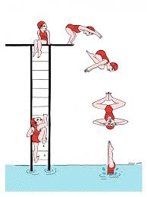
GESTION DES BIAIS : CONTENUS 3/3
Pour V3, un effort important a été fait pour inventorier tous les encyclopédies en ligne par langue et incorporer au modèle afin d'équilibrer les chiffres de Wikipédia.
Les résultats de ce long travail ont été décevants et ont conduit à la suppression de l’indicateur contenus, côté entrée, et à une redéfinition de la méthode.
En définitive, la quantité d'articles dans les encyclopédies en ligne n'est pas un bon témoin de la réalité des contenus et ne doit pas être utilisée comme entrée du modèle.
La suppression de contenus a conduit à une méthode aux biais controlés avec des résultats fiables.
ÉVALUATION DES BIAIS /20 | V1 2017 | V2 2021 | V3 2022
CONTENU | 5 | 8 | ELIMINÉ

Slide 35
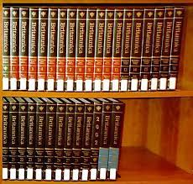
ENCYCLOPÉDIES EN LIGNE
 | ENCYCLOPÉDIE | NOMBRE D'ARTICLES (Des millions)
Divers | Encyclopédie de la vie (fin de vie) | 0,75 (2010) 1.9aujourd'hui
Divers | thefreedictionary.com Gratuit avec publicité ou payant | pas de statistiques
Divers | fr.metapedia.org/ version néonazie de wikipedia | Marginal (5000 articles en anglais)
Chinois | Baidu Baiké | 24,5
Chinois | Baïké(Hudong) | 18
Chinois | SogouBaike | ????
Arabe | Marefa | 0,14
Arabe | Mawdoo3 | 0,15
Bengali et Anglais | bengaldie | 0,0057
Croate | enciklopedija.hr | 0,067
Croate | proleksis.lzmk.hr | 0,062
Danois | Den Store Danske | 0,16
Néerlandais | winklerprins.com | 0,0115
WIKIPÉDIA
Anglais | britannica.com
Anglais | Everipedia Articles copiés deWikipédia | ?
Anglais | Citoyenneté | 0,017
Anglais | Conservapedia | 0,0518
Anglais | Scholarpedia | 0,0018
Anglais | Encyclopédie.com | 0,3
Anglais | Encyclopédie de la Colombie
Anglais | digitaluniverse.net
Français | Larousse | 0,317
Allemand | bavoir rétro | 0,3
Hébreu et Anglais | Hamichlol | 0,28
Coréen | Doopédia | 0,588
Sundanais Malais Javanais | Superpédia | 0,02
Italien | Treccani | 0,9
Malayalam | Sarvavijnanakosam | 0,007
Marathe | Viswakosh | 0,016
Norvégien Bokmalet Nynorsk | MagasinNorsk leksikon | 0,2(2019)
Polonais | encyclopedia.interia.pl | 0,12 (2006)
Polonais | encyclopedia.pwn.pl | 0,08
Russe | Grande Encyclopédie Russe | 0,012 (2016)
Russe | Krugosvet | 0,012
Espagnol | https://www.ecured.cu/ cubain | 0,237
Espagnol | Encyclonet | 0,185
Espagnol | enciclopedia.us.es/ | 0,053
Suédois | ne.se/ | 0,26(2005)
Tamil | pas en ligne
Turc | Ekşi Sozluk | 8
Vietnamien | semble avoir disparu
LANGUE | MILLIONS D'ARTICLES
Anglais | 6.6
Cebuano | 6,1
Allemand | 2.7
Suédois | 2.6
Français | 2.5
Néerlandais | 2.1
Russe | 1.9
Espagnol | 1.8
Italien | 1.8
Arabe Égyptien | 1.6
Polonais | 1.5
Japonais | 1.3
TOTAL | 59,5

Slide 36
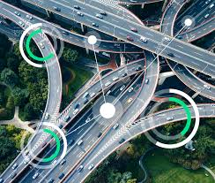
GESTION DES BIAIS : TRAFIC 1/2
C'est le troisième biais plus important du modèle après CONTENUS.
V1 était, en raison du biais d'Alexa, biaisé négativement par rapport aux pays asiatiques et au Brésil, et positivement biaisé vers l'anglais et le français.
V2 a montré une amélioration du biais asiatique, mais cette fois le biais était contre les pays européens.
Les études en V2 ont démontré que l'utilisation d'une moyenne réduite à 20% n'était pas suffisante pour surmonter le biais résultant de la sélection des sites Web et une refonte complète a été réalisée en V3 qui a conduit à un bien meilleur contrôle des biais en adressant les biais de sélection.
ÉVALUATION DES BIAIS /20 | V1 2017 | V2 2021 | V3 2022
TRAFIC | 13 | 11 | 17

Slide 37
GESTION DES BIAIS : TRAFIC 2/2
Pour annuler le biais de sélection, une liste de 1421 sites Web a été réalisée par programme selon les règles suivantes :
Lister les 55 pays avec le plus grand nombre d'internautes
Pour chaque pays, déterminer le nombre de sites au prorata du % d'internautes, en ciblant les plus visités y inclus au moins 3 dans le domaine national (ccTLD)
A partir des 1421 sites obtenus, établir la liste sans répétition (732 sites) et mesurer le trafic en utilisant la demi-somme de "Alexa corrigé" et SimilarWeb.
Extrapoler le trafic des pays manquants
Pondérer les résultats avec le nombre d'occurrence de chaque site
Pondérer les résultats avec le nombre exact de sites au prorata correspondant à un total de 1421.
Remarque : Un biais Alexa affectant négativement les pays européens résultait d’une erreur où le pays principal n'apparaissait pas parfois. Les sites pour lesquels moins de 70 % du trafic est rapporté sont exclus.
ÉVALUATION DES BIAIS /20 | V1 2017 | V2 2021 | V3 2022
TRAFIC | 13 | 11 | 17

Slide 38
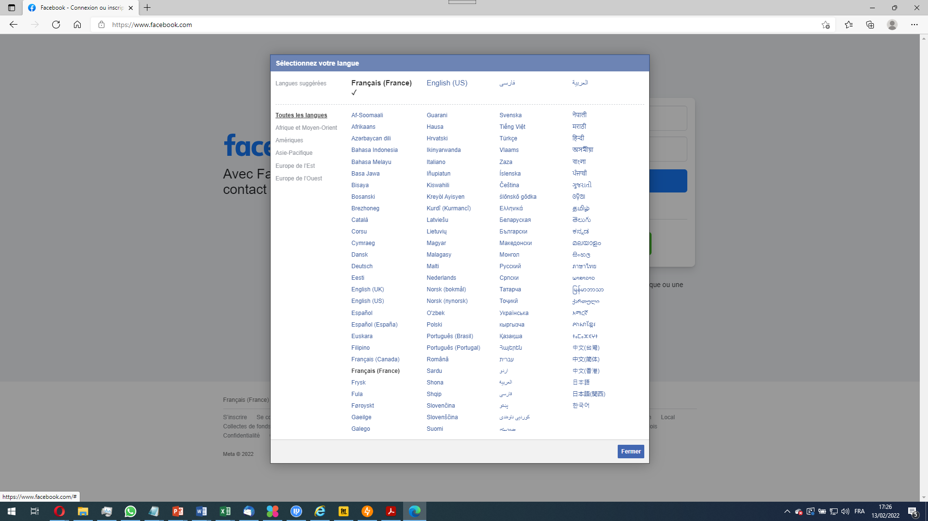
GESTION DES BIAIS : INTERFACES
Il y a beaucoup d'activités pour améliorer le support technologique à de nombreuses langues
et pour évaluer le niveau de support des langues européennes
cependant, il n’y a pas de métriques pour toutes les langues.
De là l'utilisation de la présence ou absence des langues dans les interfaces d’applications
ou comme l'une des paires dans la traduction en ligne: une donnée tout à fait objective.
Évidemment, cela pénalise durement des centaines de langues qui n'apparaissent jamais dans ces applications,
mais cela c'est la dure réalité.
ÉVALUATION DES BIAIS /20 | V1 2017 | V2 2021 | V3 2022
INTERFACES | 19 | 19 | 19

Slide 39
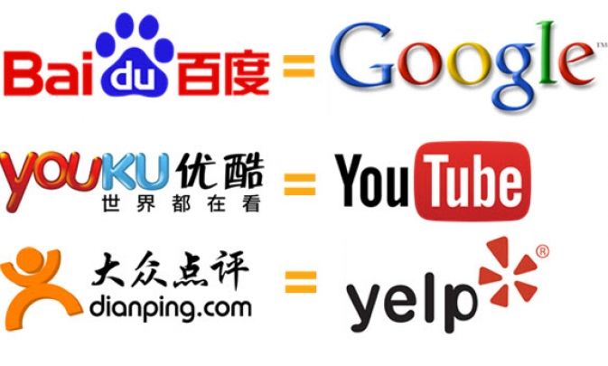


GESTION DES BIAIS : USAGES
C'était le deuxième biais le plus important après CONTENUS.
La plupart des biais étaient dus à une approche centro-occidentale.
Ces biais ont été correctement corrigés à présent, mais il reste encore de la place pour des améliorations.
Le sous-indicateur des réseaux sociaux a été étendu à tous les RS mondiaux de plus de 100 millions d'abonnés, ouvrant l’espacepar aux RS non occidentaux. En l'absence de chiffres sur les abonnés par pays, des données de trafic extrapolées ont été utilisées
ÉVALUATION DES BIAIS /20 | V1 2017 | V2 2021 | V3 2022
USAGE | 12 | 12 | 16

Slide 40

RÉSEAUX SOCIAUX MESURÉS
RÉSEAU SOCIAL | TOTAL DES ABONNÉS (Million)
Whatsapp | 2000
Wechat | 1225
Tiktok | 732
Douyin | 600
Telegram | 600
QQ | 595
Snapchat | 528
Weibo | 521
Qzone | 517
Kuaishou | 481
Quora | 300
Skype | 300
Tieba | 300
Viber | 260
IMO | 200
LINE | 169
picsart | 150
Likee | 150
Discord | 140
Twitch | 140
Stack Exchange | 100
VK | 650
Odnoklassniki | 200
Douban | 200
MOJ | 160
JOSH | 115
ShareChat | 160
FACEBOOK %utilisateurs par pays (NapoléonChat2021) | 1455
INSTAGRAM %utilisateurs par pays (NapoléonChat2021) | 1200
MESSENGER %utilisateurs par pays (NapoléonChat2021) | 1300
LINKEDIN %utilisateurs par pays (NapoléonChat2021) | 155
FACEBOOK Monde% de l'IWS 2021 | 1455
Linkedin %utilisateur par pays (ApolloTech2021) | 155
Twitter %utilisateurs par pays (Statista 2021) | 396
% d'audience Pinterest (Statista 2021) | 460
% d'utilisateurs de REDDIT par pays (Statista 2021) | 430

Slide 41

GESTION DES BIAIS : USAGES
Cet indicateur a besoin d’améliorations pour:
Sa composante contenus ouverts (ajouter des statistiques MOOC et d'autres…)
Sa composante streaming vidéo limitée aujourd'hui aux statistiques Netflix et YouTube.
ÉVALUATION DES BIAIS /20 | V1 2017 | V2 2021 | V3 2022
USAGE | 12 | 12 | 16

Slide 42
MODÉLISATION : FICHIER EXCEL 20Mo AVEC 16 ONGLETS
SOURCES MODÈLE CALCULS
UIT + BM
ETHNOLOGUE
INTERFACES
INDEXEs+USAGES+TRAFIC
TRAFIC++ (V3)
ITU
SP: (SPeakers) the matrix of L1+L2 speakers per country.
SP2: (SpPeakers2) demo-linguistic secondary data computed from SP
PL: (Percentage Language) Matrix parallel to SP where PL(i,j) = % of language i internauts from the country j connected speakers,
MIl: (Micro-Indicator Language
MIc: (Micro-Indicator Country)
MIcU: (Micro-Indicator Country Usage)
Mp: (Mask presence)
EX: (Extrapolation)
MIcT1: (Micro-Indicator Traffic1)
MIcT: (Micro-Indicator Traffic)
Wut: (Weight usage and traffic)
Wi: (Weight index)
Pi1: (Process indicator language)
RES: (Indicator Results)
FINAL: (Macro Indicator Final results)
MATRIX: The list of all the micro-indicators used in the model
Locuteurs connectés par pays
Locuteurs connectés par langue
Somme mondiale
Somme mondiale
Total mondial + extrapolation SN
Données extrapolées
2ndétape Extrapolation du trafic
Données de trafic final après extrapolation
Pondération pour obtenir des chiffres de langue
% d'interfaces
Pondérations finales
Tous les macro-indicateurs
Pré-traitement des sources

Slide 43
PRÉ-TRAITEMENT DES SOURCES
Internautes:
Fusionner les données WB avec UIT, le cas échéant
Ethnologue:
Transformer matrice de 11500 lignes "ISO639, Nom de la langue, nom du pays, locuteurs #L1, locuteurs #L2 »
en une matrice 215 x 329 où M(i,j ) = nombre de locuteurs L1+L2(i) dans
pays j, où la liste des pays correspond à celle de l’UIT, avec
fusion correspondante, et liste des langues obtenue pour L1<1M.
Fusionner les 60 macro-langues.
Transformation Ethnologue faite par programme
Sources par langue:
Fusionner des données des macro-langues
CODE ISO | MACRO-LANGUES | NOMBRE DE LANGUES FUSIONNÉES
ara | Arabe | 29
aym | Aymara | 2
aze | Azerbaïdjanais | 3
bal | Baloutche | 3
est | Estonien | 2
fas | Persan | 2
ful | Fulfulde | 9
grn | Guarani | 5
hbs | Serbo-croate | 4
hmn | Hmong | 25
kur | Kurde | 3
lah | Lahnda | 7
lav | Letton | 2
luy | Luiya | 14
man | Mandingue | 6
mlg | Malgache | 11
mon | Mongol | 3
msa | Malais | 36
srd | Sarde | 4

Slide 44
PRÉ-TRAITEMENT SOURCE
Code ISO | NOM DU PAYS | POPULATION
AX | Île d'Åland | 27 652
AS | Samoa américaines | 55 990
IO | Territoire britannique de l'océan Indien | 4 000
QB | Pays-Bas caribéens | 18 740
CX | L'île de Christmas | 1 170
CC | Îles Cocos (Keeling) | 630
CK | Les Îles Cook | 15 000
CW | Curacao | 140 000
GF | Guyane Française | 366 590
GP | Guadeloupe | 454 800
GU | Guam | 139 550
IM | Île de Man | 88 085
QM | Martinique | 377 100
NC | L'ile de Norfolk | 1 500
KP | Corée du Nord | 25 579 000
PM | Îles Mariannes du Nord | 53 280
PW | Palaos | 17 550
PN | Pitcairn | 36
RE | Réunion | 751 580
BL | Saint Barthélemy | 7 850
FM | Saint Martin | 28 500
PM | Saint-Pierre-et-Miquelon | 6 340
SX | Saint Martin | 33 470
CT | îles Turques-et-Caïques | 30 170
GO | État du Vatican | 330
HE | Sahara occidental | 544 150
 | TOTAL | 28 689 463
Langues x Pays:
Conserver les données fusionnées par pays pour les langues non incluses
Conserver les données fusionnés par langue pour les pays non inclus
Le Kosovo dispose de données de l'UIT mais n'est pas inclus dans Ethnologue

Slide 45
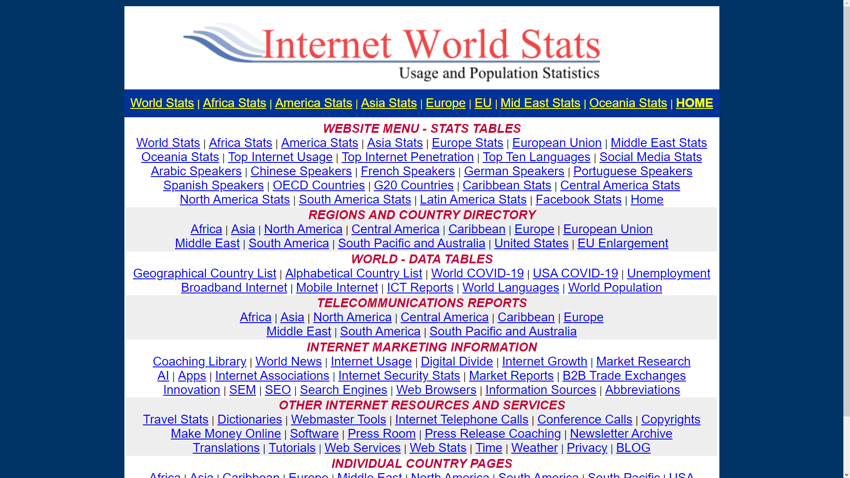
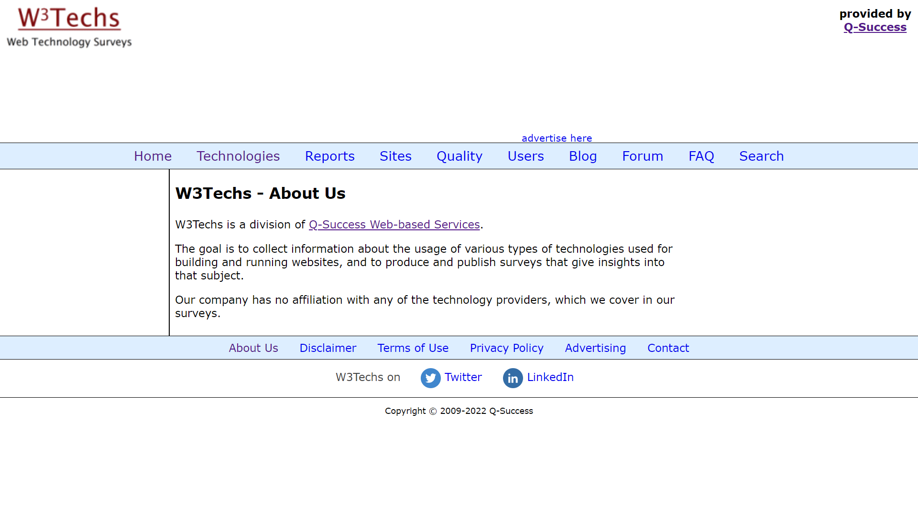
BIAIS DES AUTRES SOURCES EXISTANTES
DEPUIS 2004
DEPUIS 2011
INTERNETWORLDSTATS
10 PREMIERES LANGUES INTERNAUTES
W3TECHS
35 PREMIERES LANGUES DE CONTENUS
https://W3techs.com/technologies/overview/content_language
https://www.internetworldstats.com/stats7.htm

Slide 46
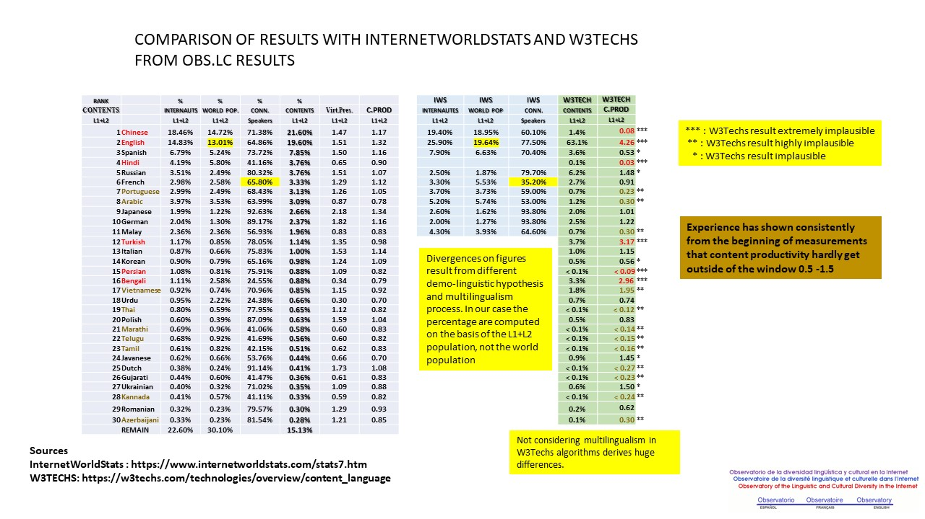

Slide 47
AVEC IWS : DIFFÉRENCES FAIBLES À MODÉRÉES
Source différente pour les figures démo-linguistiques
IWS calcule les chiffres L1+L2 sur la population mondiale ➔ chiffres plus élevés ➔ erreur cachée dans reste
Une erreur de calcul avec le français (65% de locuteurs connectés contre 35%) ?
AVEC W3TECHS : DES DIFFÉRENCES ÉLEVÉES À ÉNORMES
 | RANG | % WEB | RANG | % WEB | RAPPORT
 | W3T | W3T | OBS. | OBS. | W/O
Anglais | 1 | 62,8% | 1 | 26,5% | 2,4
Russe | 2 | 7,3% | sept | 3,1% | 2,4
Turc | 3 | 3,8% | 13 | 1,2% | 3,2
Espagnol | 4 | 3,7% | 3 | 8,7% | 0,4
Persan | 5 | 3,5% | 19 | 0,7% | 5
Français | 6 | 2,5% | 4 | 3,7% | 0,7
Allemand | 7 | 2,1% | 9 | 2,8% | 0,8
Chinois | 10 | 1,3% | 2 | 13,9% | 0,1
Arabe | 11 | 1,2% | 8 | 3,0% | 0,4
Hindi | 32 | 0,1% | 5 | 3,4% | 0,03
UN, AU MOINS, DES DEUX
EST TOTALEMENT FAUX !

Slide 48


QU'EST-CE QUI NE TOURNE PAS ROND AVEC W3TECHS ?
W3TECHS fait du bon boulot avec les enquêtes WEB Technologies… mais, les langages sont une technologie WEB difficilement comparable à JavaScript ou aux langages de programmation !
W3Techs applique un algorithme de reconnaissance de la langue aux 10 millions de sites Web les plus visités selon Alexa.com.
COMPTE PAGE D'ACCUEIL
COMPTE SITES MULTILINGUES UNE SEULE FOIS, EN ANGLAIS SI PRESENT
COMPTE SOUVENT PAGE D'ACCUEIL NON ANGLAIS COMME ANGLAIS
Ne pas prêter attention au multilinguisme PEUT
CONDUIRE À D'ÉNORMES ERREURS

Slide 49

COMMENT W3TECHS POURRAIT CORRIGER SA MÉTHODE
SANS TROP D’EFFORTS ?
CONTINUER À UTILISER LE MÊME ÉCHANTILLON, CONTINUER À SE CONCENTRER SUR LA PAGE D'ACCUEIL, MAIS:
ÉVALUER LE NOMBRE DE PAGES WEB DU SITE, SOIT N
VÉRIFIER LES LANGUES INCLUSES DANS L'INTERFACE, SOIT L LANGUES
COMPTER POUR CHACUNE DES LANGUES L LA VALEUR N/L
SI AUCUNE INTERFACE DE LANGUE N'EST IDENTIFIÉE, ET QUE LA PAGE D'ACCUEIL INCLUS ANGLAIS + UNE AUTRE LANGUE
VÉRIFIER ALORS SI UNE PAGE AU HASARD EST ÉGALEMENT EN ANGLAIS,
SI OUI, COMPTER LES DEUX
SI NON, NE PAS COMPTER L’ANGLAIS

Slide 50
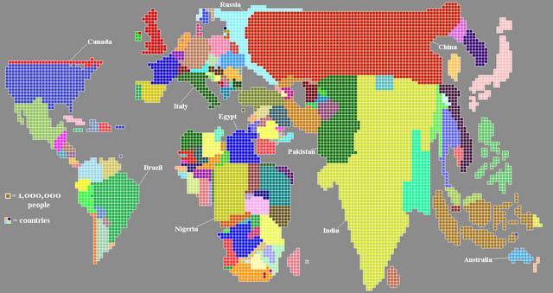

DE TOUTE FAÇON…
Depuis 2011, W3Techs calcule régulièrement les
contenus en anglais à une valeur supérieure à 50 %,
est-ce crédible:
alors que le Web son langage élargit exponentiellement
sa base de langues?
alors que les internautes anglophones L1+L2 passent
de1 sur 3 en 2011 à 1 sur 8 aujourd'hui?
Alors que les pages Web en chinois, hindi, arabe, turc, bengali, vietnamien, ourdou, persan et marathi représentent maintenant 28% des contenus?
Selon W3Techs, les contenus chinois + hindi représentent ensemble 1,5 % du total, est-ce vraiment croyable alors que les internautes chinois + indiens représentent 31% des internautes?
NOTE D'APPUI : Les études et sondages convergent vers cette affirmation :
les internautes préfèrent utiliser leur langue maternelle sur Internet
(c'est également vrai en Inde, deuxième L1+L2 anglophone du monde).

Slide 51



MULTILINGUISME DANS L’INTERNET
LE MULTILINGUISME DE LA TOILE EST PROBABLEMENT PLUS ÉLEVÉ QUE CELUI DE L'HUMANITÉ !
>50 % ?
43%

